Slide 1


Slide 2



শুভেচ্ছা
মোহাম্মদ জালাল উদ্দিন
সিনিয়র শিক্ষক
রাংগামাটি সরকারি বালিকা উচ্চ বিদ্যালয়
রাংগামাটি পার্বত্য জেলা
মোবাইল নং -০১৫৫৬৫২৯৩৬৩।

Slide 3
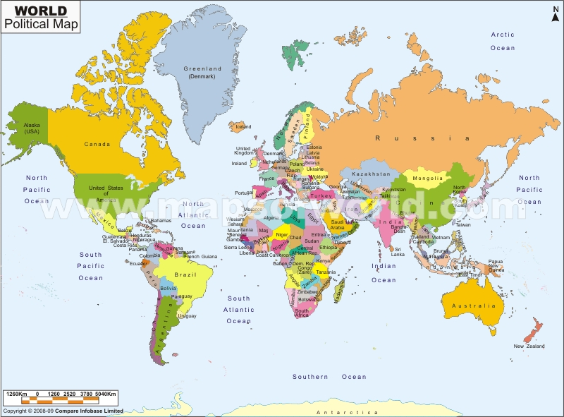
এটা কিসের মানচিত্র?
বিশ্বের মানচিত্র

Slide 4
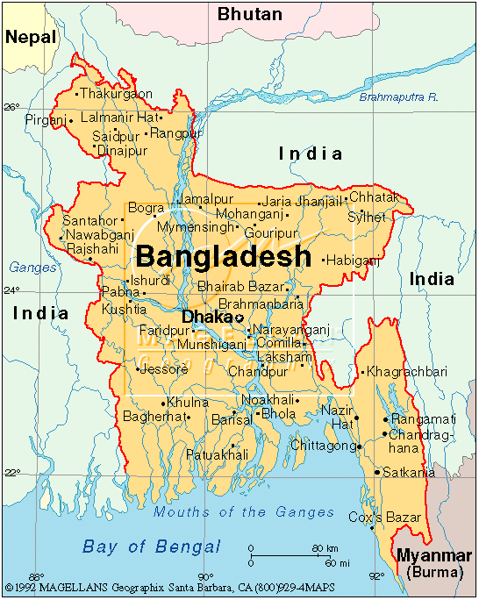
এটা কোন দেশের মানচিত্র?
বাংলাদেশের মানচিত্র
বাংলাদেশ কি?
বাংলাদেশ একটি রাষ্ট্র

Slide 5
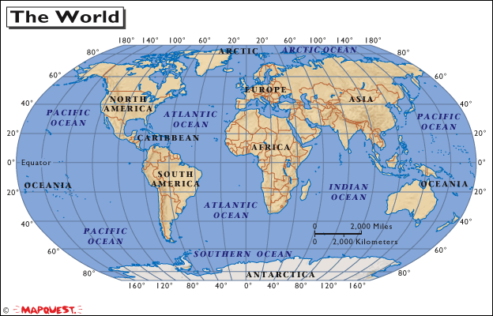
আজকের পাঠ
রাষ্ট্র ও রাষ্ট্রের উপাদান

Slide 6
এই পাঠ শেষে আমরা-
এই পাঠ শেষে আমরা-
১। রাষ্ট্র কী তা বলতে পারবো।
২। রাষ্ট্রের উপাদানসমূহ উল্লেখ করতে পারবো।
৩। রাষ্ট্রের উপাদানসমূহ ব্যাখ্যা করতে পারবে।
১। রাষ্ট্র কী তা বলতে পারবো।
২। সরকার কী তা বর্ণনা করতে পারবো।
৩। রাষ্ট্রের উপাদানসমূহ ব্যাখ্যা করতে পারবো।

Slide 7
রাষ্ট্র হচ্ছে সামাজিক জীবনের সবচেয়ে গুরুত্বপূর্ণ রাজনৈতিক প্রতিষ্ঠান। সমাজে বসবাসরত সকল মানুষকে একটি ঐক্য সূত্রে বাঁধা এবং তাদের কল্যাণ ও সমস্যা সমাধানের জন্যই রাষ্ট্রের আবির্ভাব ঘটে। প্রাচীন ও মধ্যযুগে রাষ্ট্রকে মনে করা হতো ঈশ্বরের সৃষ্টি করা একটি প্রতিষ্ঠান।

Slide 8
রাষ্ট্রের ধারনা:
প্রত্যেক মানুষ কোন না কোন রাষ্ট্রে বসবাস করে। হঠাৎ করে কোন রাষ্ট্রের সৃষ্টি হয়নি। আদিম মানুষ প্রথমে গোত্রভিত্তিক বসবাস করত। সময়ের পরিবর্তনে একসময় রাষ্ট্রের উৎপত্তি হয়। রাষ্ট্রের বসবাসরত সকল নাগরিকের রাষ্ট্রের নিয়ম কানুন মেনে চলতে হয়।

Slide 9
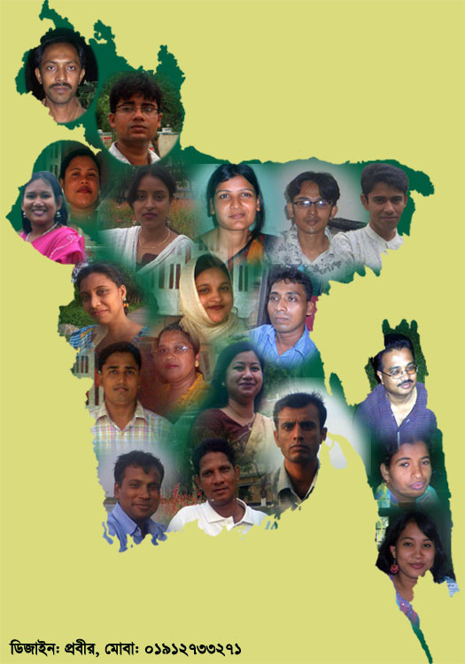
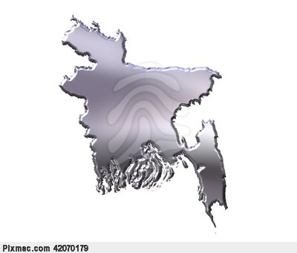
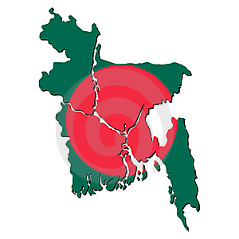
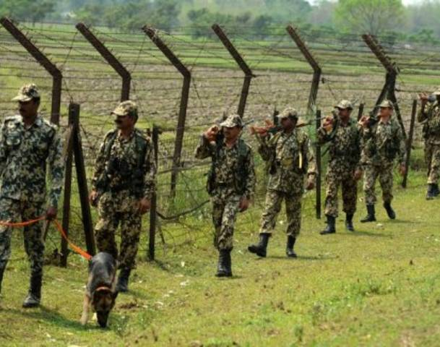
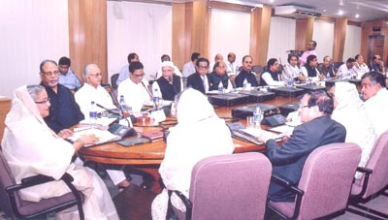
রাষ্ট্র
জনসমষ্টি
নির্দিষ্ট ভূ-খণ্ড
সার্বভৌমত্ব
সরকার
যেমন- বাংলাদেশে নির্দিষ্ট ভূ-খণ্ড, জনসমষ্টি, সরকার
ও সার্বভৌমত্ব থাকায় বাংলাদেশ একটি রাষ্ট্র।

Slide 10
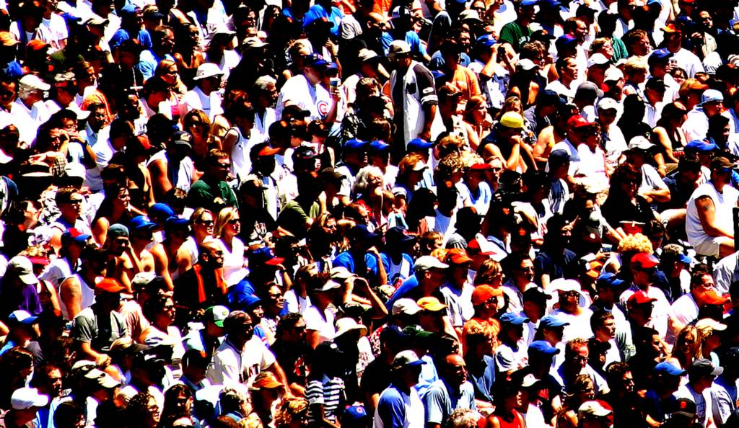
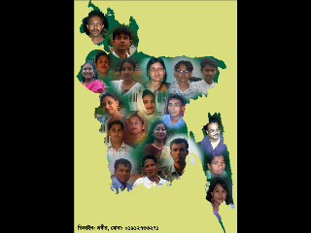

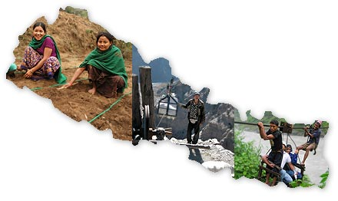
বাংলাদেশের জনগণ
অধিক ঘনত্বের জনসংখ্যা
সমবেত জন সাধারণ
জনসমষ্টি
অধিক জনসংখ্যা
নেপালের জনগণ
স্বল্প জনসংখ্যা
চীনের জনগণ

Slide 11
জনসমষ্টি
রাষ্ট্রের প্রাথমিক উপাদান হচ্ছে জনসমষ্টি। জনসমষ্টি বলতে রাজনৈতিকভাবে সংঘঠিত জনগণকে বোঝায়। রাষ্ট্র গঠনের জন্য জনসমষ্টি অপরিহার্য । কিন্তু রাষ্ট্র গঠনের জন্য জনসংখ্যা কত হবে তার কোন ধারাবাধা নিয়ম নেই।

Slide 12
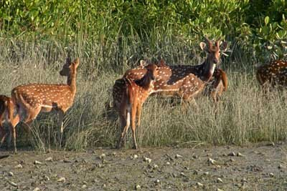
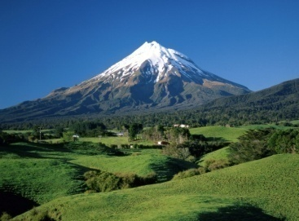
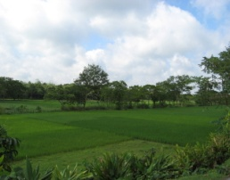
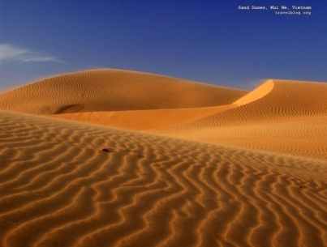
নির্দিষ্ট ভূ-খণ্ড
স্থলভাগ
বনভূমি
পার্বত্যাঞ্চল
চারণভূমি
বালুচর

Slide 13
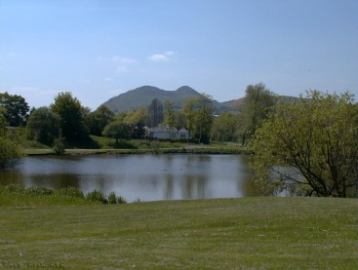
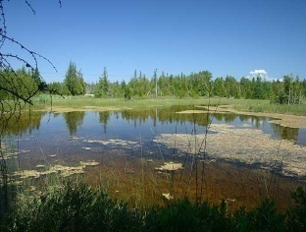
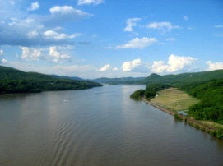
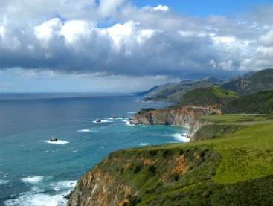
নির্দিষ্ট ভূ-খণ্ড
জলভাগ
জলাশয়
পুকুর
সমুদ্র
নদী

Slide 14
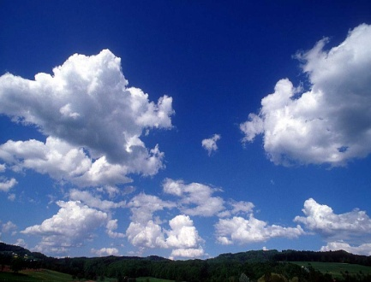
নির্দিষ্ট ভূ-খণ্ড
আকাশ ভাগ

Slide 15
নির্দিষ্ট ভূ-খণ্ড
নির্দিষ্ট ভূ-খন্ড হচ্ছে রাষ্ট্রের অপরিহার্য দ্বিতীয় উপাদান। প্রত্যেক রাষ্ট্রেই একটি নির্দিষ্ট ভৌগলিক সীমানা দ্বারা পরিবেষ্টিত। ভূ-খন্ড বলতে স্থলভাগ, সমুদ্রসীমা, ও আকাশসীমাকে বোঝায়। রাষ্ট্রের জনগণের বসবাসের জন্য নির্দিষ্ট ভূ-কন্ডের উপর নিয়ন্ত্রণ আবশ্যক।

Slide 16
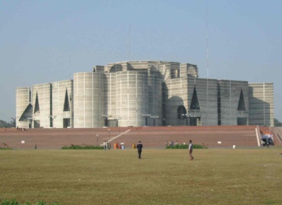
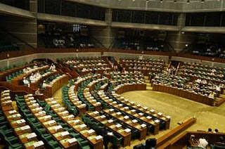
সংসদ ভবন
আইন সভা
আইন বিভাগ

Slide 17
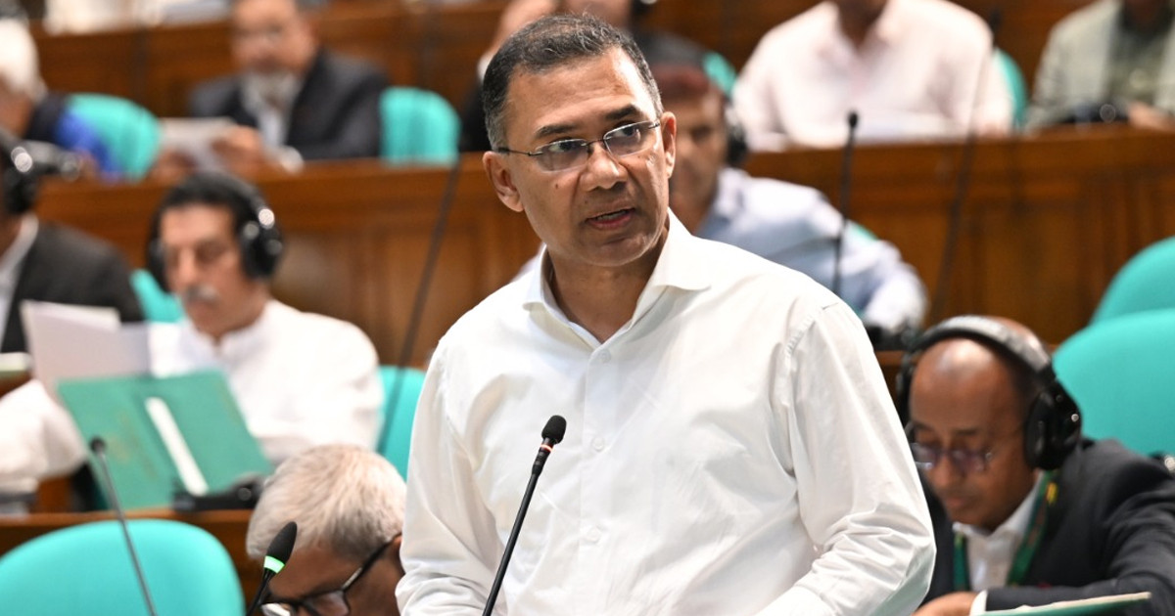
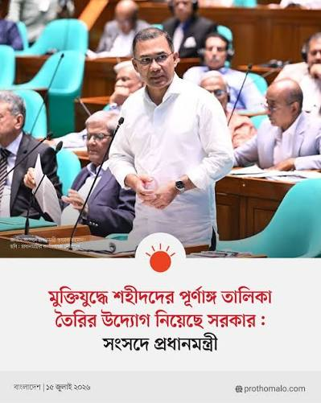
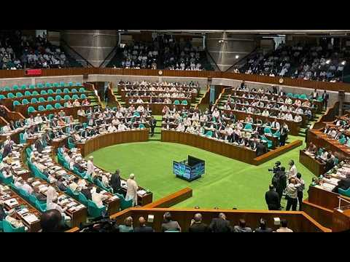
আইন সভা

Slide 18
আইন বিভাগ
মোট ৩০০ জন নির্বাচিত সংসদ সদস্য।
৫০ জন সংরক্ষিত মহিলা সংসদ সদস্য ।
সংসদ সদস্যগন দেশের জন্য প্রয়োজনীয় আইন প্রনয়ন করেন।
সংসদ সদস্যদের মেয়াদ ৫ বছর।

Slide 19
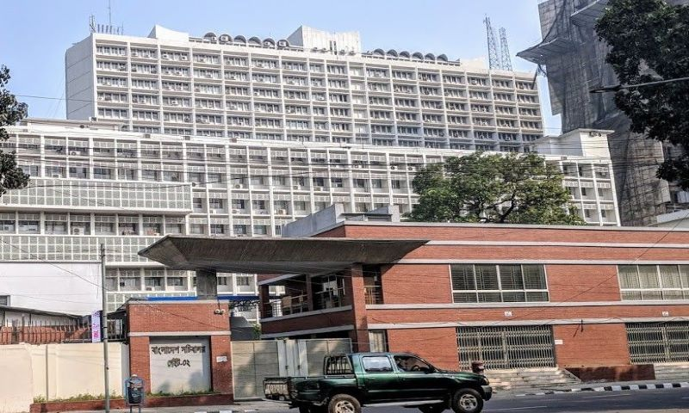
শাসন বিভাগ

Slide 20
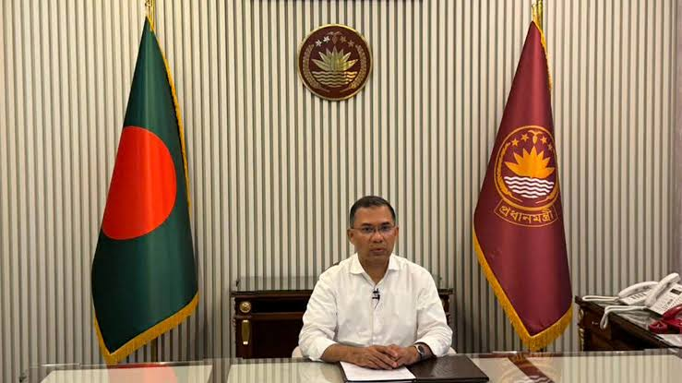
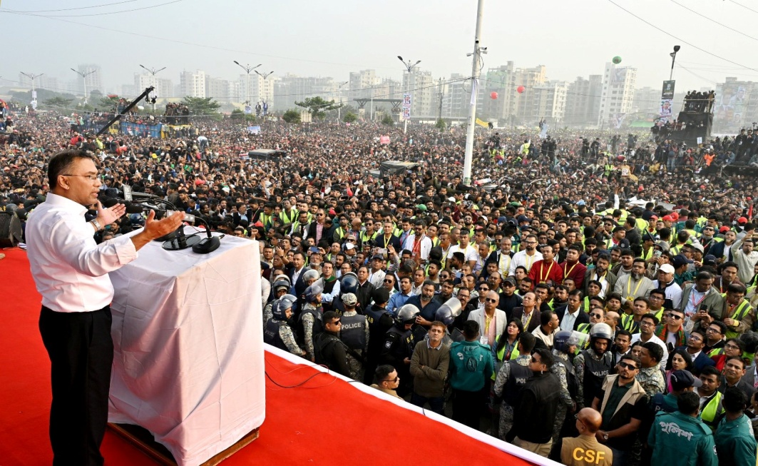


শাসন বিভাগের কার্যক্রম

Slide 21
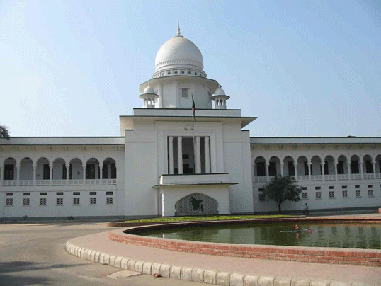
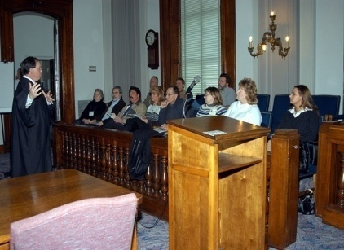
সরকার
বিচার বিভাগ
হাই কোর্ট
বিচারালয়

Slide 22
সরকার
রাষ্ট্রের অপরিহার্য তৃতীয় উপাদান হচ্ছে সরকার। সরকার গঠনের মাধ্যমে নির্দিষ্ট ভূ-খন্ডের ওপর কর্তৃত্ব প্রতিষ্ঠিত হয়। রাষ্ট্র পরিচালনার জন্য তিনটি বিভাগ থাকে- আইন বিভাগ, শাসন বিভাগ ও বিচার বিভাগ। এই তিনটি বিভাগের সমন্বয়ে সরকার গঠিত হয়।

Slide 23
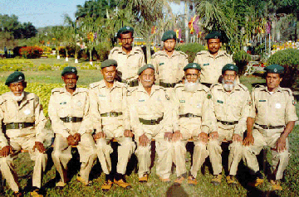
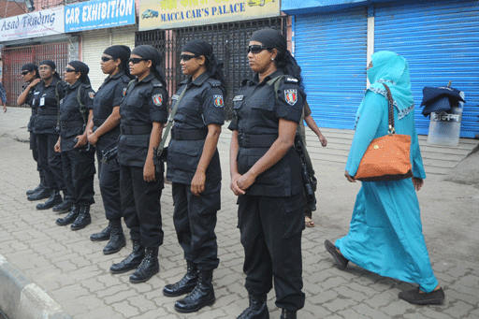
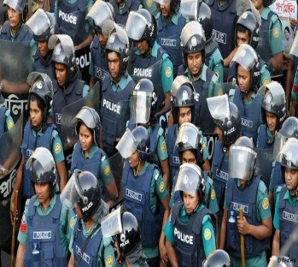
সার্বভৌমত্ব
অভ্যন্তরীণ শান্তি ও শৃংখলা রক্ষা
পুলিশ
র‌্যাব

Slide 24
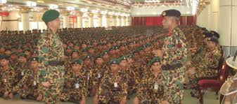



সার্বভৌমত্ব
বহিঃশত্রুর হাত থেকে দেশ রক্ষা
বিমান বাহিনী
বিডিআর
আর্মি
নেভী

Slide 25
সার্বভৌমত্ব
রাষ্ট্র গঠনের মুখ্য উপাদান সার্বভৌমত্ব। সার্বভৌম শব্দ দ্বারা চরম ও চূড়ান্ত ক্ষমতাকে বোঝায়। সার্বভৌমত্ব প্রতিষ্ঠার মাধ্যমে রাষ্ট্রের গঠন পূর্ণতা পায়। এ ক্ষমতা রাষ্ট্রকে অন্যান্য সংস্থা থেকে পৃথক করে। সার্বভৌমত্ব হচ্ছে রাষ্ট্রের ঐ বৈশিষ্ট্য যার ফলে নিজের ইচ্ছা ছাড়া অন্য কোন প্রকার ইচ্ছার দ্বারা রাষ্ট্র আইনসঙ্গতভাবে আবদ্ধ নয়।

Slide 26
মূল্যায়ন
১। রাষ্ট্র কাকে বলে ?
২। রাষ্ট্র গঠনের মূল উপাদান কয়টি?
৩। সার্বভৌমত্বের কয়টি দিক রয়েছে ?

Slide 27
বাড়ির কাজ
রাষ্ট্রের উপাদানসমূহের মধ্যে কোনটি বেশি গুরুত্বপূর্ণ এবং কেন তা ব্যাখ্যা কর।

Slide 28
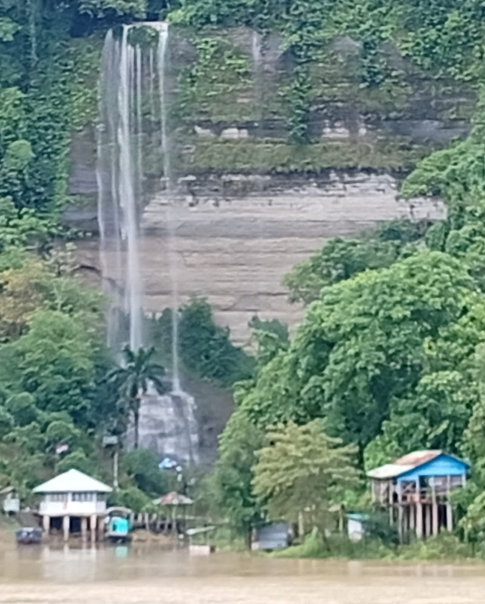
ধন্যবাদ
ধন্যবাদ

